Slide 1

Ребуси
про
посуд
Автор: Валентина Обуховська.

Slide 2
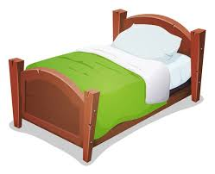
І = О
,
а

Slide 3

,,
ВИ

Slide 4
Г = Р
ТА

Slide 5
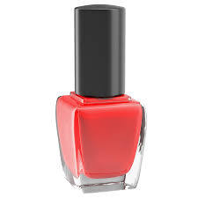

К = Р
,
СТ

Slide 6

,
,,,
Ш

Slide 7
+ НИК

Slide 8
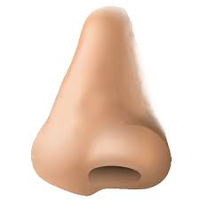
,
Ж

Slide 9
Відповіді:
Ложка.
Вилка.
Тарілка.
Каструля.
Чашка.
Чайник.
Ніж.

